Slide 1
데이터 분석 포트폴리오 작성 (범죄 발생에 대한 대처와 해결방안)

Slide 2
- 목차
0. 데이터 분석을 위한 필요한 모듈 설치 및 준비하기
1. 제일 많이 일어나는 범죄(대분류)
2. 제일 많이 일어나는 범죄(중분류)
3. 범죄가 많이 일어나는 지역
4. 범죄가 많이 일어나는 장소
5-1. 범죄가 많이 일어나는 시간대
5-2. 범죄가 많이 일어나는 요일
6. 범죄 발생으로부터 인지하는데 까지 걸리는 기간
7. 전국 범죄 발생과 검거현황
8. 지역별 인구수에 따른 범죄 발생 율
9. 최종결과

Slide 3
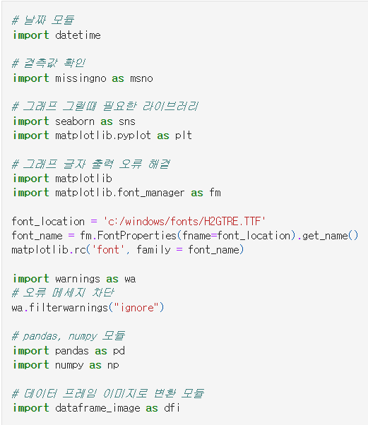


0. 데이터 분석을 위한 필요한 모듈 설치 및 준비하기
<필요한 모듈 설치 및 준비하기>
<파일 불러오기>

Slide 4

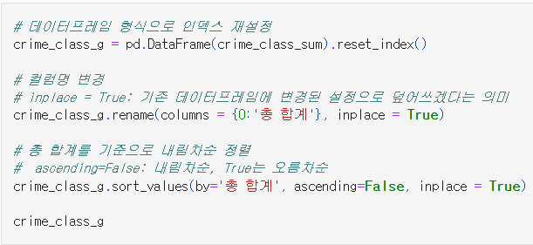


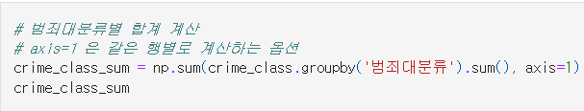
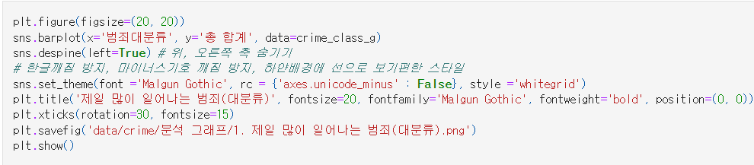
1. 제일 많이 일어나는 범죄(대분류)
1. 데이터 분석
2. 데이터 정제
3. 데이터 시각화

Slide 5
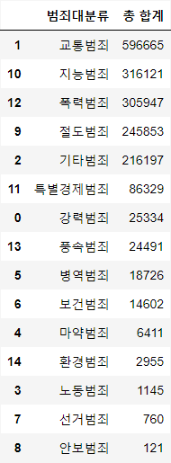
1. 제일 많이 일어나는 범죄(대분류)
분석목표: 제일 많이 일어나는 범죄는 어떤 것들이 있는지 알아보기
활용한 데이터
- 경찰청_범죄 발생 지역별 통계_20151231.csv
표 생성 과정
- 범죄 대분류를 기준으로 그룹화 시킨 후 합계를 구하고 높은 순으로 재정렬 시킨다.
표 분석 결과
- 제일 많이 일어나는 범죄 1순위: 교통 범죄
- 2순위는 지능범죄, 3순위는 폭력범죄가 제일 많이 일어난다.

Slide 6
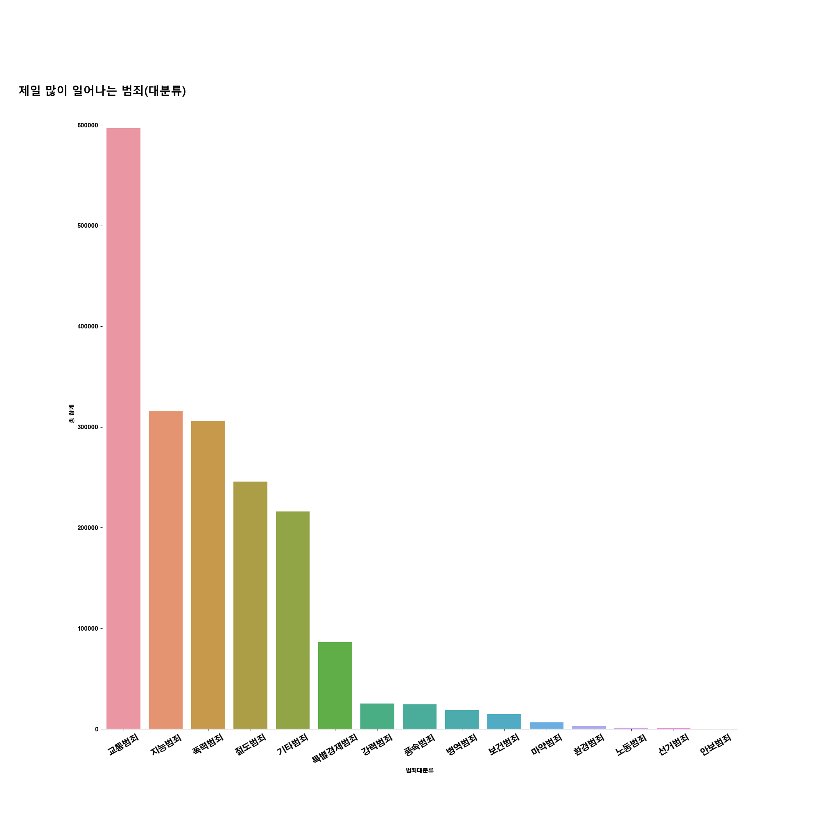
1. 제일 많이 일어나는 범죄(대분류)
그래프 분석 결과: 제일 많이 일어나는 범죄 1순위 는 교통 범죄이며 2순위는 지능범죄, 3순위는 폭력범죄가 제일 많이 일어나는 범죄 입니다.

Slide 7

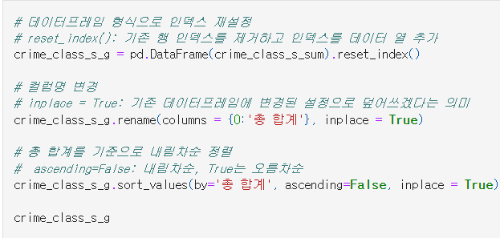

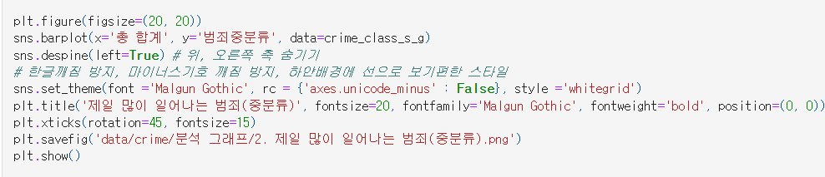
2. 제일 많이 일어나는 범죄(중분류)
1. 데이터 분석
2. 데이터 정제
3. 데이터 시각화

Slide 8
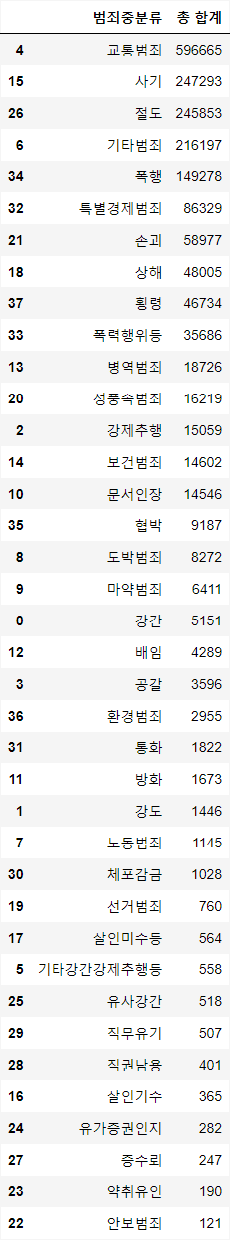
2. 제일 많이 일어나는 범죄(중분류)
분석목표: 세부적으로 제일 많이 일어나는 범죄는 어떤 것들이 있는지 알아보기
활용한 데이터
- 경찰청_범죄 발생 지역별 통계_20151231.csv
표 생성 과정
- 범죄 중분류를 기준으로 그룹화 시킨 후 합계를 구하고 높은 순으로 재정렬 시킨다.
표 분석 결과
- 제일 많이 일어나는 범죄 1순위: 교통 범죄
- 2순위는 사기, 3순위는 절도가 제일 많이 일어난다.

Slide 9
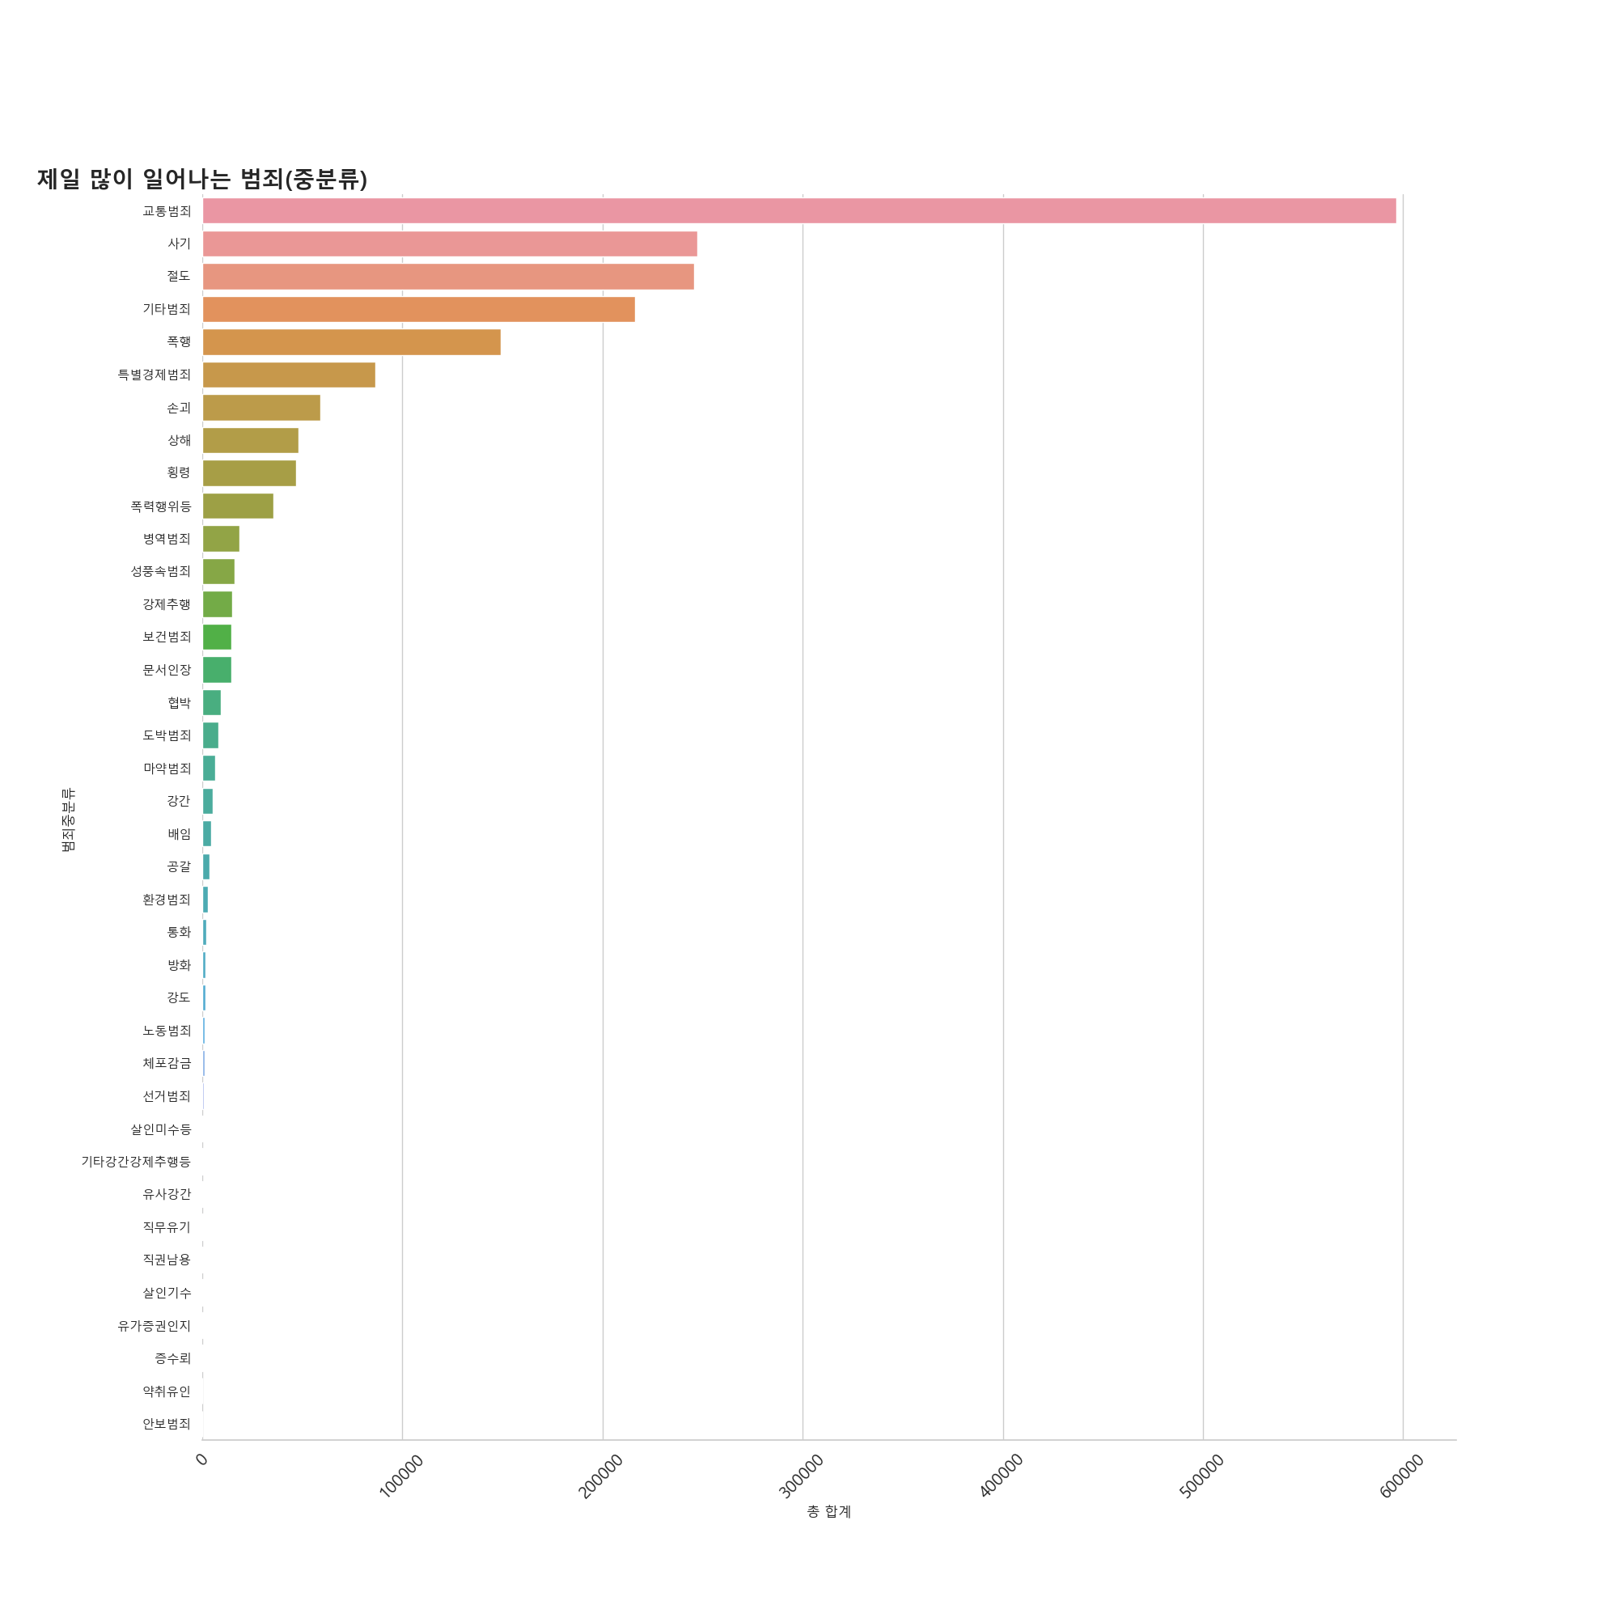
2. 제일 많이 일어나는 범죄(중분류)
그래프 분석 결과: 세부적으로 많이 일어나는 범죄는 교통범죄가 1순위이며 다음으로는 사기와 절도, 기타범죄, 폭행이 많이 일어나는 범죄입니다.

Slide 10

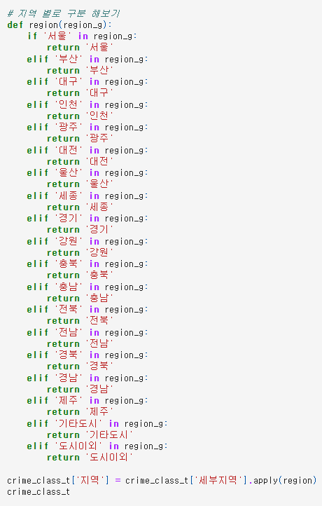
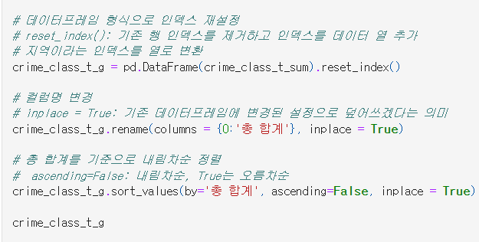

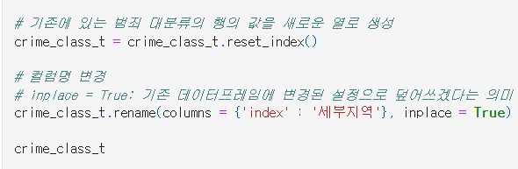
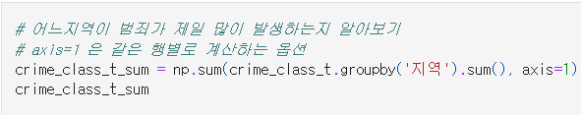
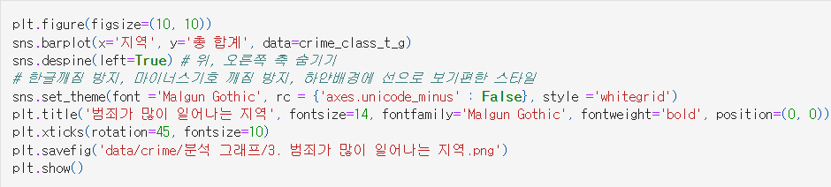
3. 범죄가 많이 일어나는 지역
1. 데이터 분석
2. 데이터 정제
3. 데이터 시각화

Slide 11
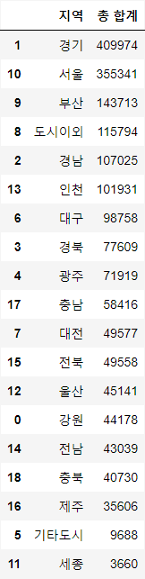
3. 범죄가 많이 일어나는 지역
분석목표: 지역별로 제일 많이 일어나는 범죄는 어떤 것들이 있는지 알아보기
활용한 데이터
- 경찰청_범죄 발생 지역별 통계_20151231.csv
표 생성 과정
- 범죄 대분류를 기준으로 그룹화와 전치를 시킨 후 합계를 구하고 높은 순으로 재정렬 시킨다.
표 분석 결과
- 범죄가 제일 많이 일어나는 지역 1순위: 경기
- 2순위는 서울, 3순위는 부산이 제일 많이 일어난다.

Slide 12
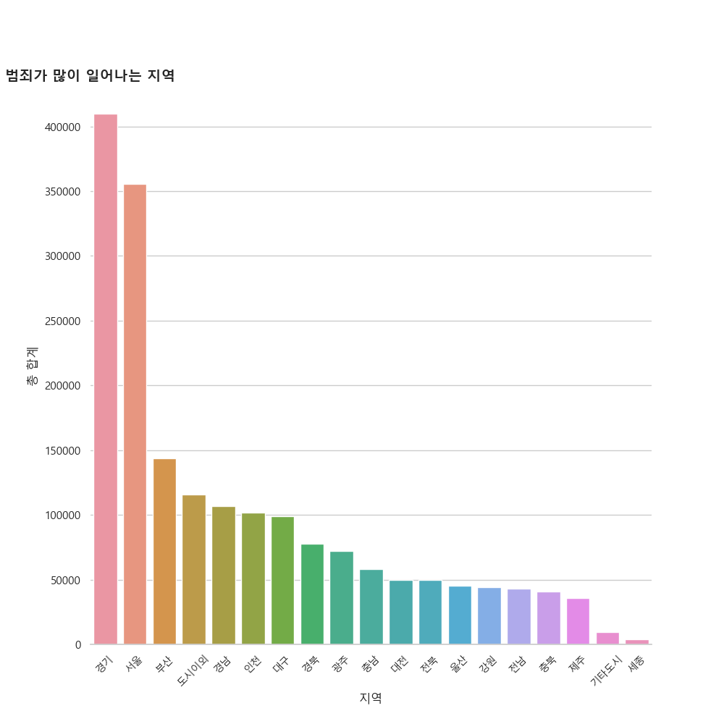
3. 범죄가 많이 일어나는 지역
그래프 분석 결과: 범죄가 많이 일어나는 지역은 경기와 서울이며 그 다음은 부산이 제일 많이 일어납니다.

Slide 13

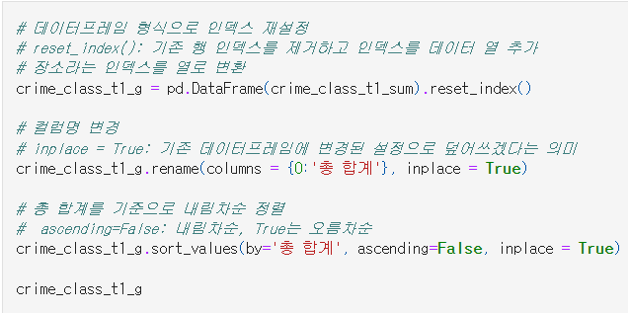
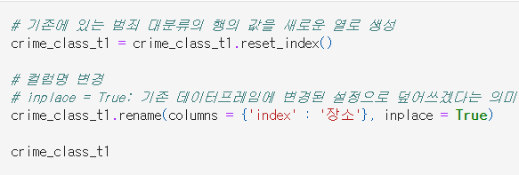
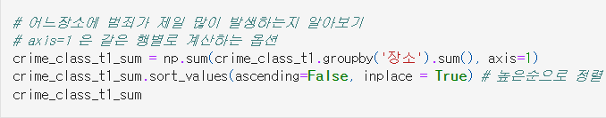
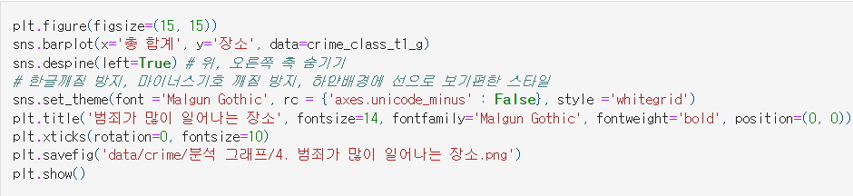
4. 범죄가 많이 일어나는 장소
1. 데이터 분석
2. 데이터 정제
3. 데이터 시각화

Slide 14
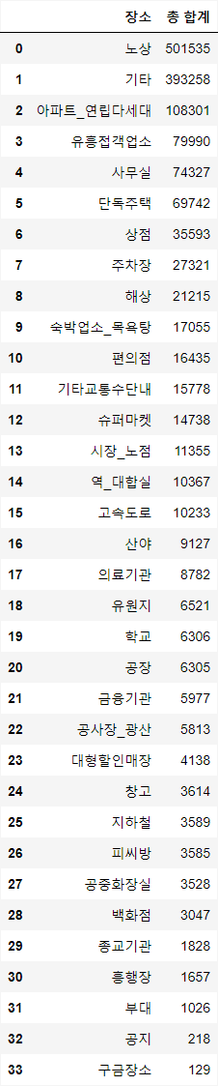
4. 범죄가 많이 일어나는 장소
분석목표: 범죄가 제일 많이 일어나는 장소는 어떤 곳들이 있는지 알아보기
활용한 데이터
- 경찰청_범죄 발생 장소별 통계_20221231.csv
표 생성 과정
- 범죄 대분류를 기준으로 그룹화와 전치를 시킨 후 합계를 구하고 높은 순으로 재정렬 시킨다.
표 분석 결과
- 범죄가 제일 많이 일어나는 장소 1순위: 노상
- 2순위는 기타, 3순위는 아파트에서 제일 많이 일어난다.

Slide 15
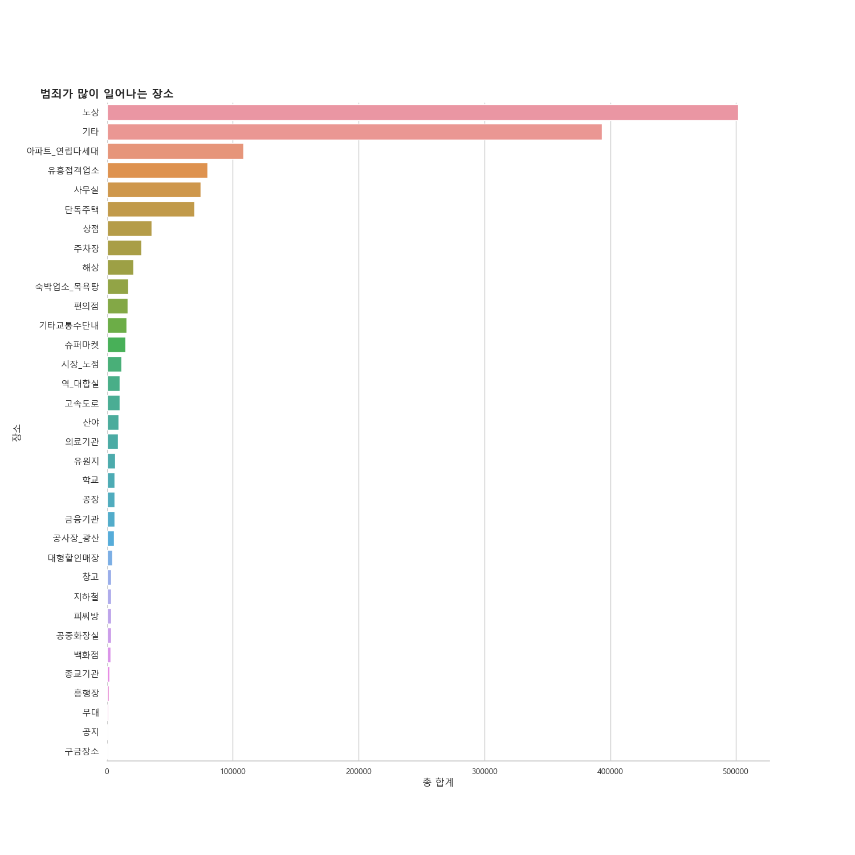
4. 범죄가 많이 일어나는 장소
그래프 분석 결과: 범죄가 많이 일어나는 장소는 노상(길거리)와 기타 등등 그 다음은 아파트와 유흥접객업소, 사무실,단독주택에서 많이 일어납니다.

Slide 16


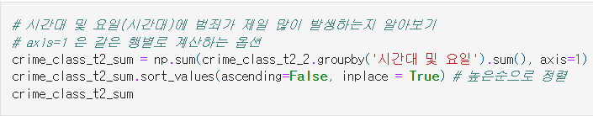
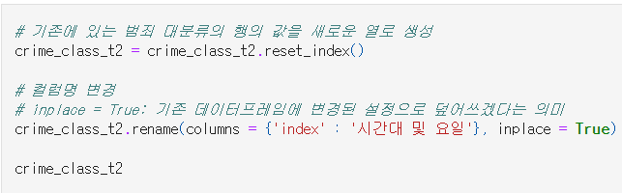

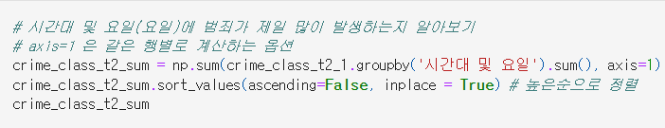
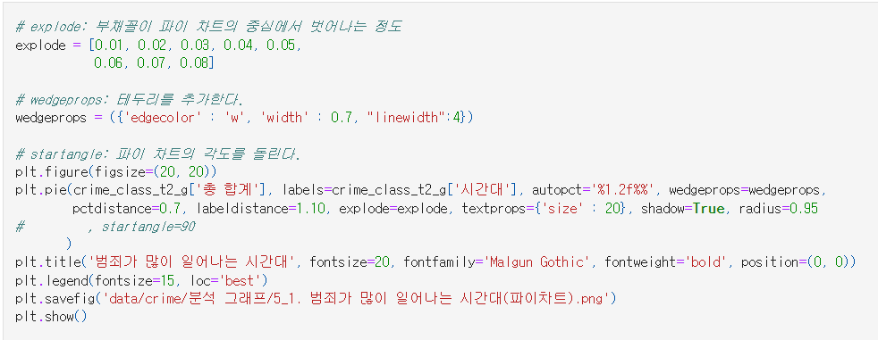
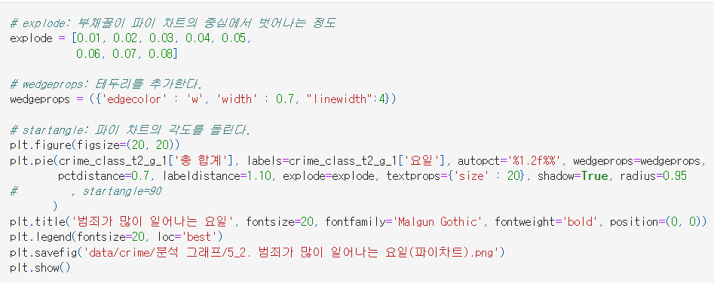
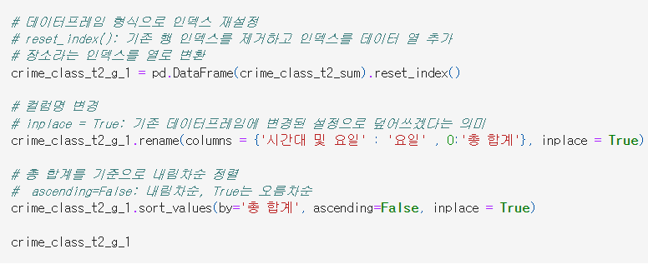
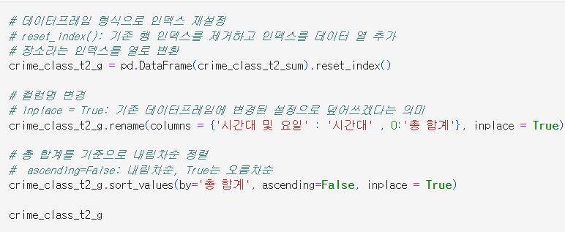
5. 범죄가 많이 일어나는 시간대와 요일
1. 데이터 분석(시간대, 요일)
3. 데이터 시각화 (시간대, 요일)
2. 데이터 정제(시간대, 요일)

Slide 17
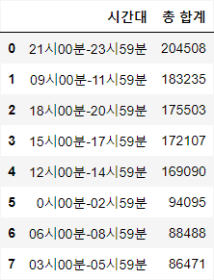
5-1. 범죄가 많이 일어나는 시간대
분석목표: 범죄가 제일 많이 일어나는 시간대는 어떤 시간대 인지 알아보기
활용한 데이터
- 경찰청_범죄 발생 시간대 및 요일_20191231.csv
표 생성 과정
- 범죄 대분류를 기준으로 그룹화와 전치를 시킨 후 합계를 구하고 필요 없는 행을 삭제 후 높은 순으로 재정렬 시킨다.
표 분석 결과
- 범죄가 제일 많이 일어나는 장소 1순위: 저녁 9시 ~ 12시전
- 2순위는 아침 9시 ~ 12시전, 3순위는 저녁6시 ~ 9시에 범죄가 제일 많이 일어난다.

Slide 18
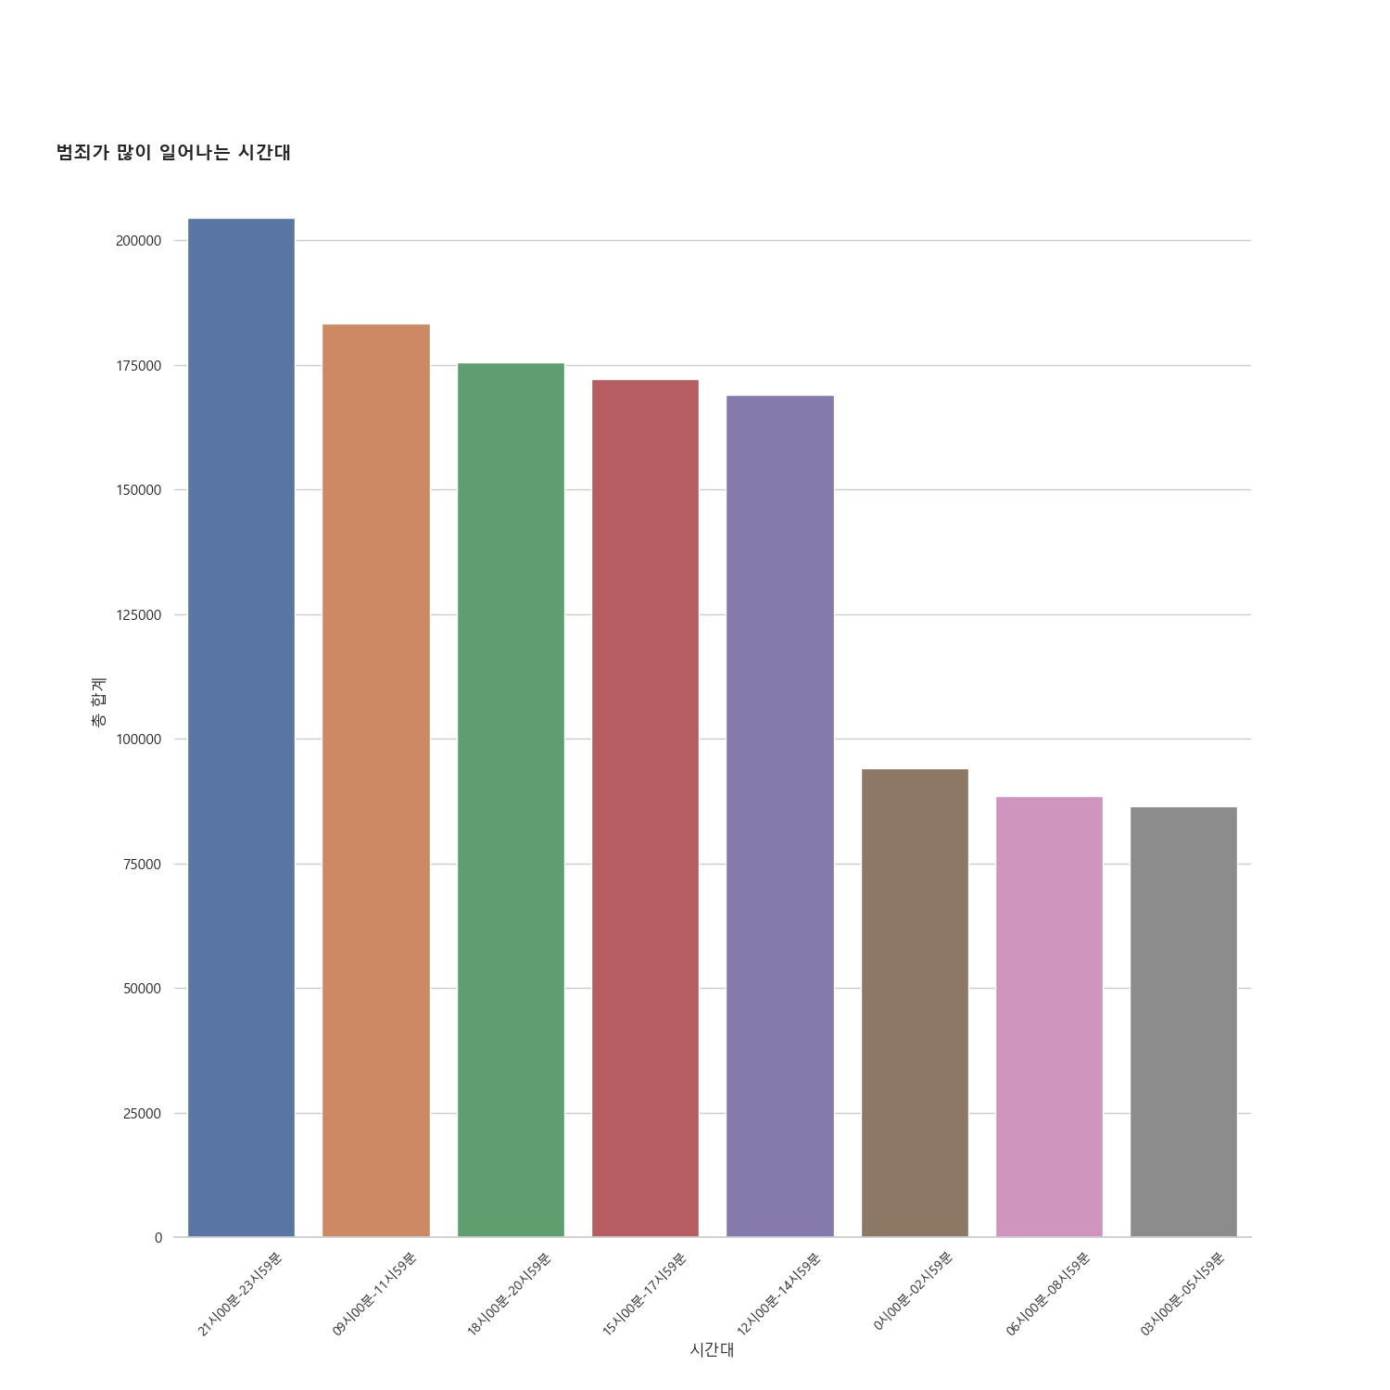
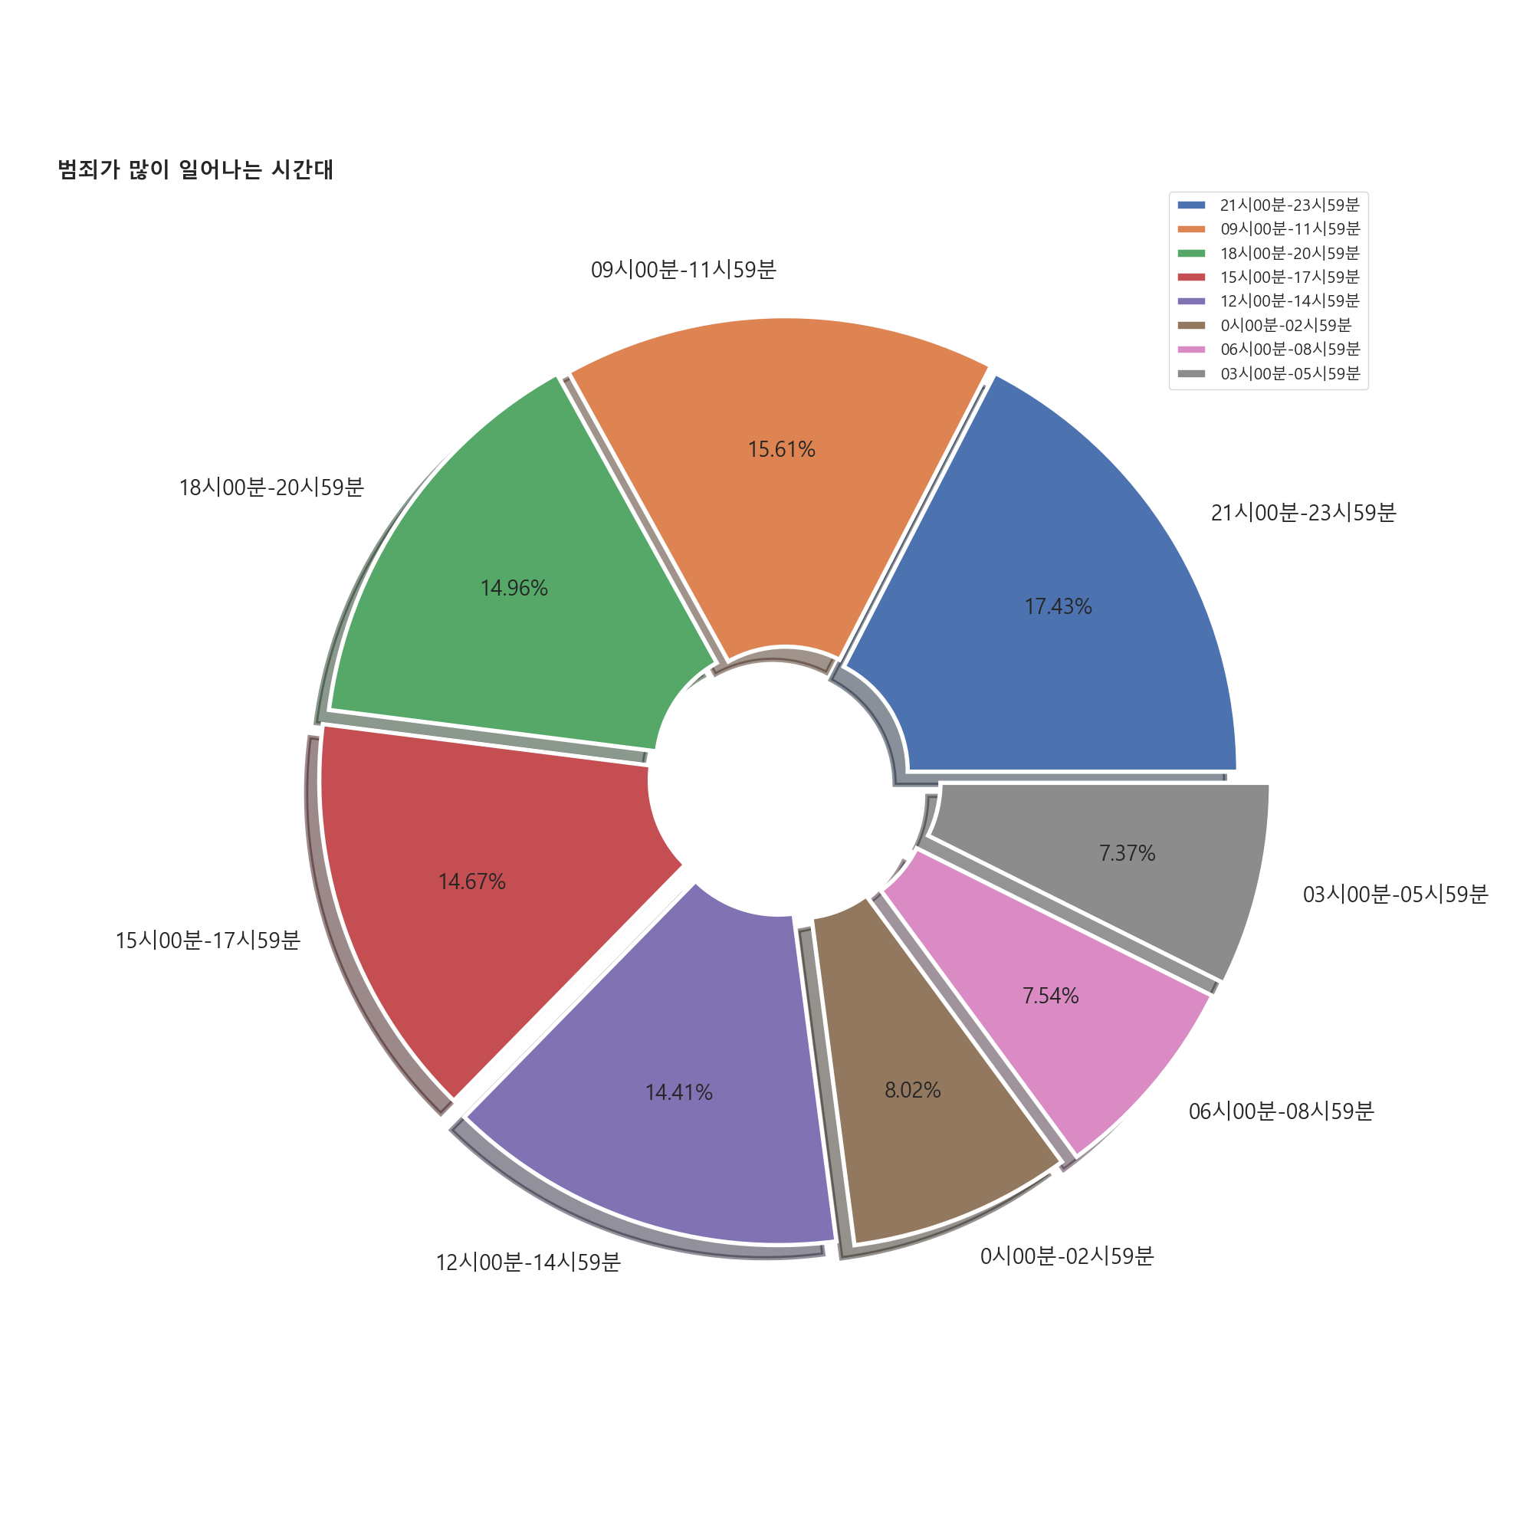
5-1. 범죄가 많이 일어나는 시간대
그래프 분석결과: 범죄가 많이 일어나는 시간대는 저녁 9시부터 12까지 자주 일어납니다.

Slide 19
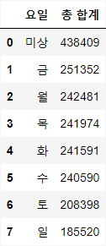
5-2. 범죄가 많이 일어나는 요일
분석목표: 범죄가 제일 많이 일어나는 요일은 어떤 요일 인지 알아보기
활용한 데이터
- 경찰청_범죄 발생 시간대 및 요일_20191231.csv
표 생성 과정
- 범죄 대분류를 기준으로 그룹화와 전치를 시킨 후 합계를 구하고 필요 없는 행을 삭제 후 높은 순으로 재정렬 시킨다.
표 분석 결과
- 범죄가 제일 많이 일어나는 장소 1순위:미상
- 2순위는 금요일, 3순위는 월요일에 범죄가 제일 많이 일어난다.

Slide 20
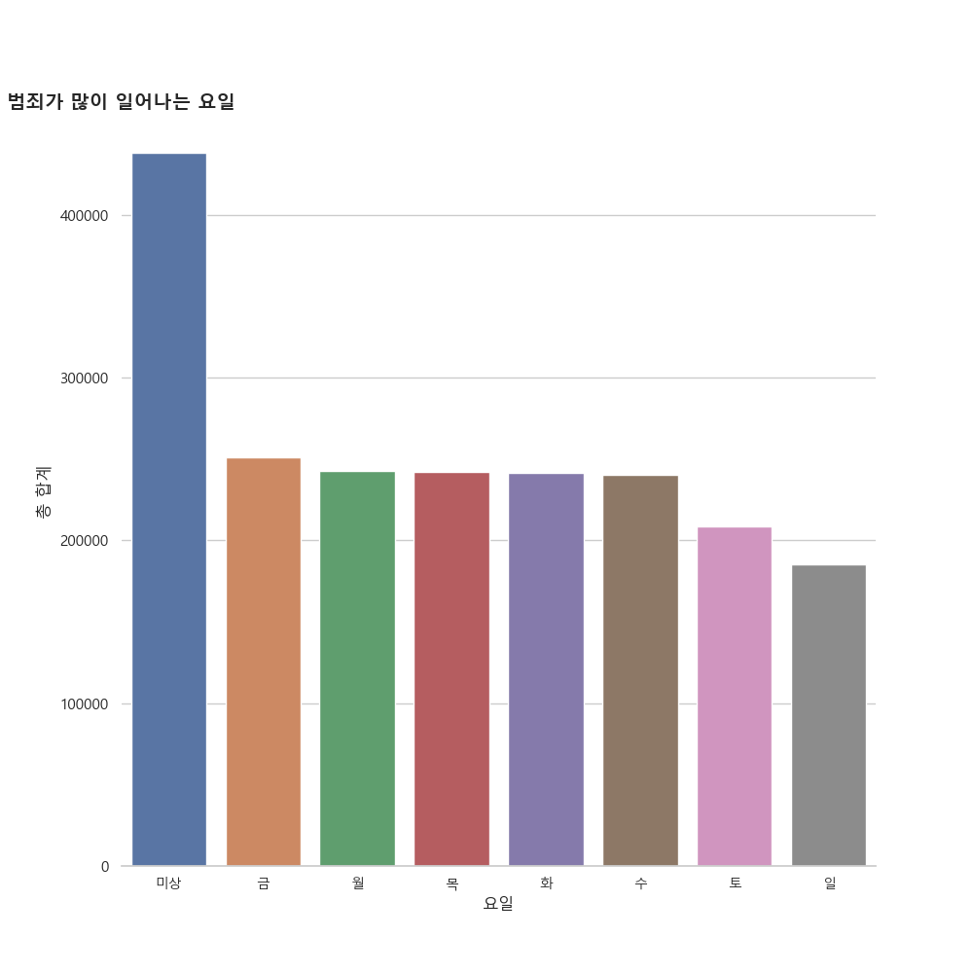
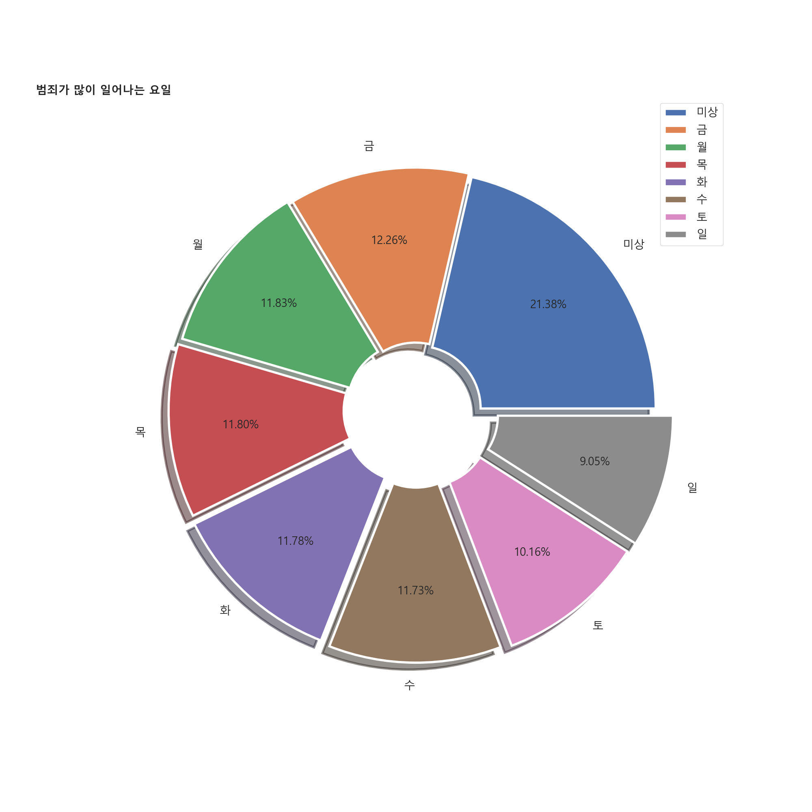
5-2. 범죄가 많이 일어나는 요일
그래프 분석 결과: 범죄가 많이 일어나는 요일은 금요일이 제일 많이 일어납니다.

Slide 21

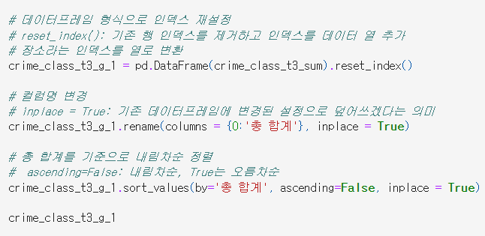
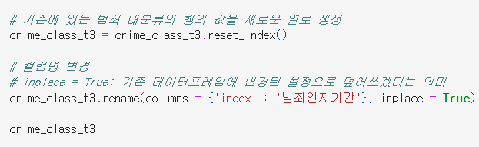
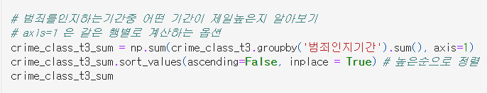
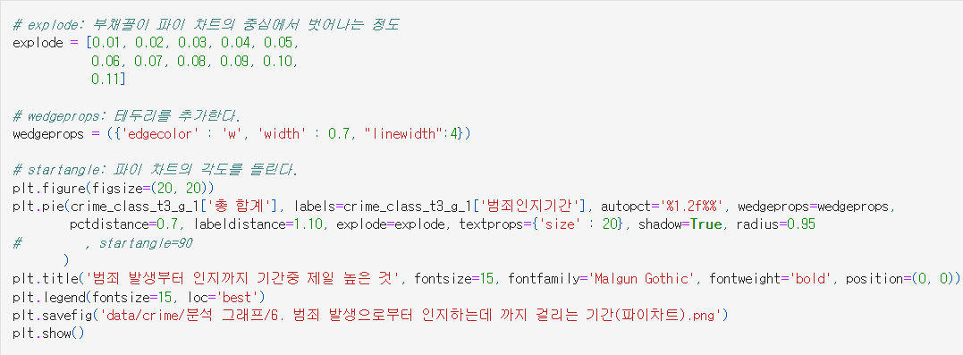
6. 범죄 발생으로부터 인지하는데 까지 걸리는 기간
1. 데이터 분석
2. 데이터 정제
3. 데이터 시각화

Slide 22
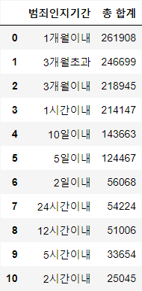
6. 범죄 발생으로부터 인지하는데 까지 걸리는 기간
분석목표: 범죄발생후 인지까지 걸리는 기간이 제일 많은 기간 알아보기
활용한 데이터
- 경찰청_범죄 발생부터 인지까지의 기간_20211231.CSV
표 생성 과정
- 범죄 대분류를 기준으로 그룹화와 전치를 시킨 후 합계를 구하고 높은 순으로 재정렬 시킨다.
표 분석 결과
- 제일 많은 기간 1순위: 1개월이내
- 2순위는 3개월초과, 3순위는 3개월이내가 제일 많이 일어난다.

Slide 23
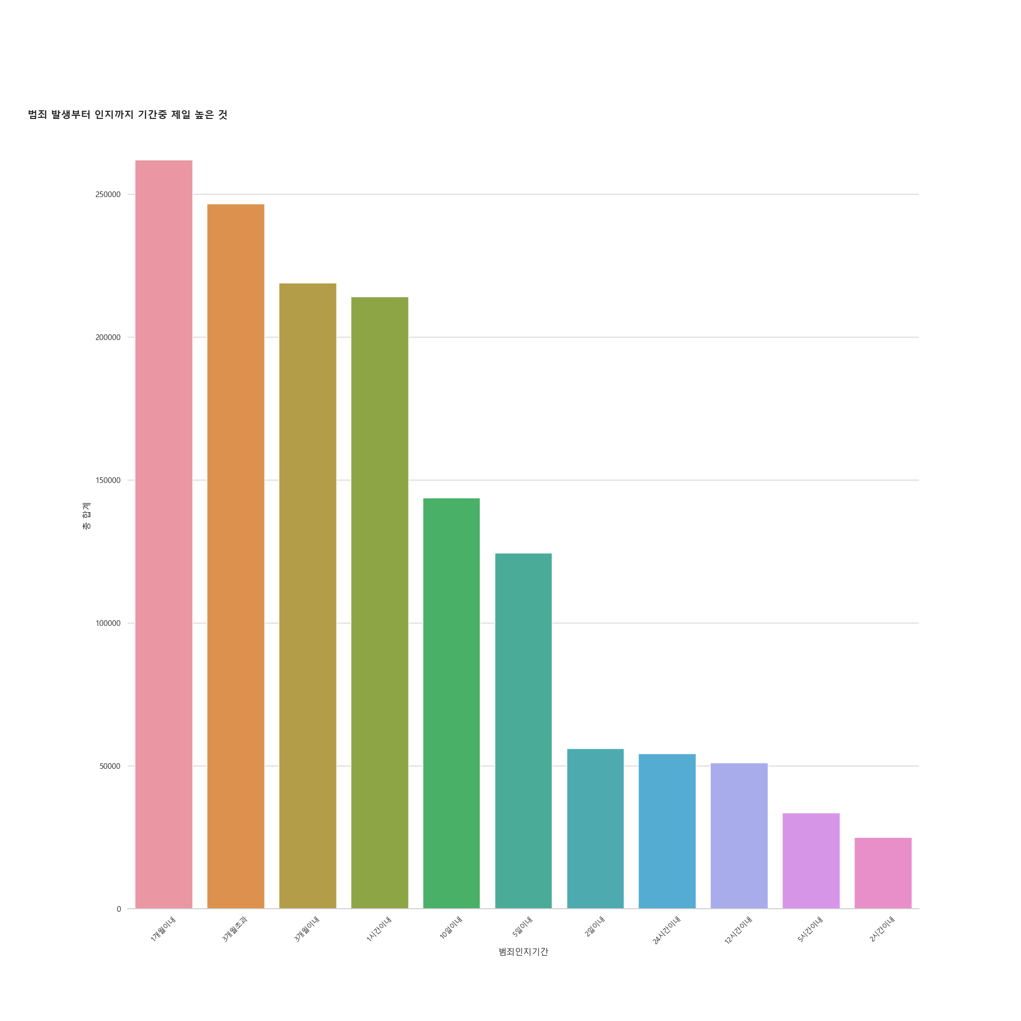
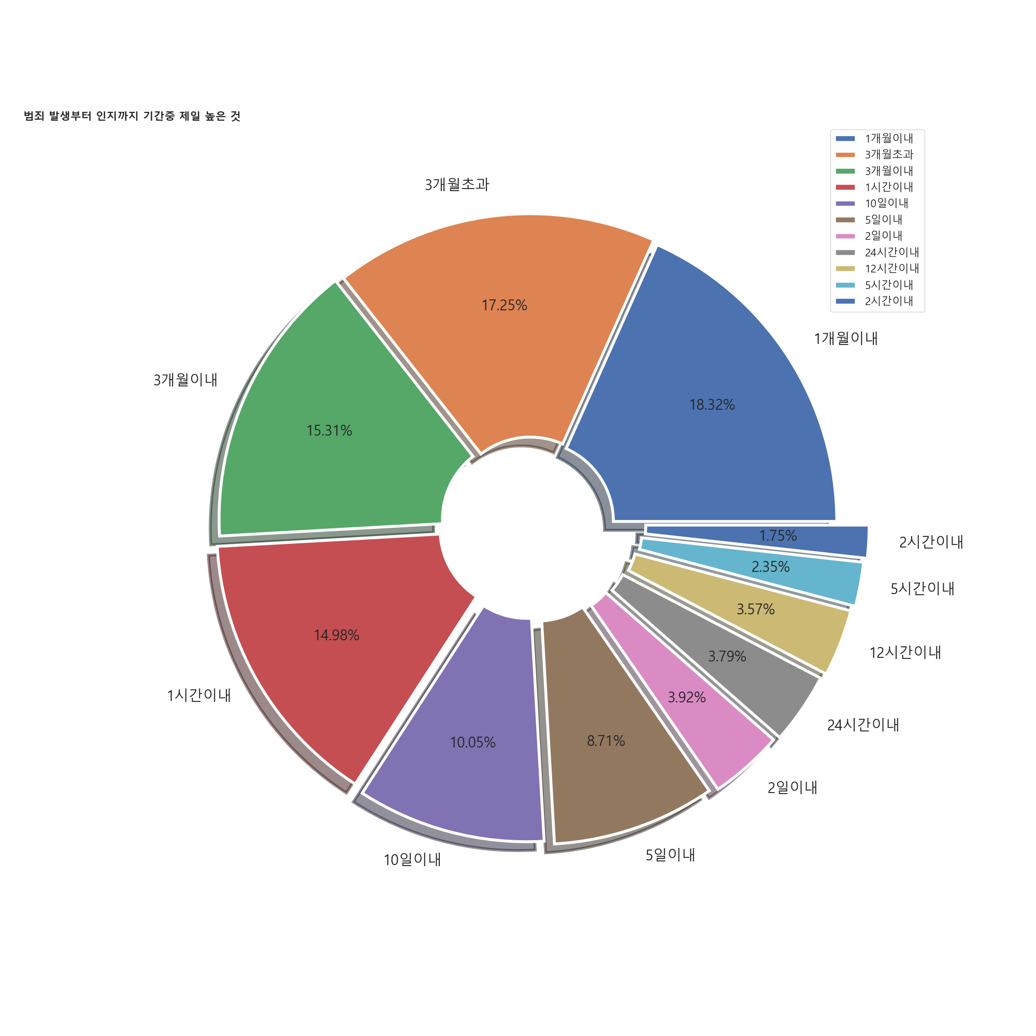
6. 범죄 발생으로부터 인지하는데 까지 걸리는 기간
그래프 분석 결과: 범죄 발생부터 인지하는데 걸리는 기간은 1개월 이내와 3개월 초과가 제일 많은 기간으로 나타났습니다.

Slide 24

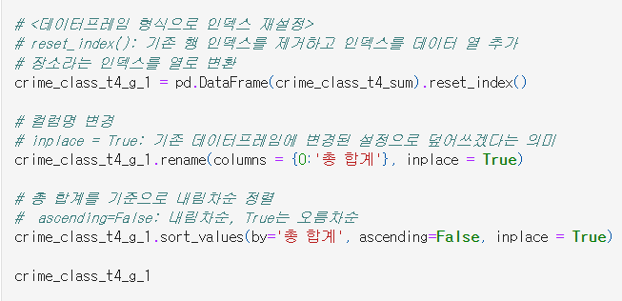
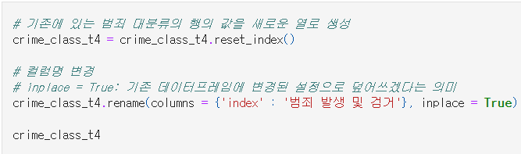
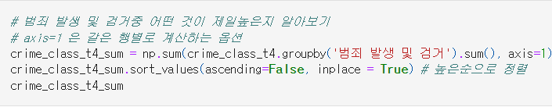
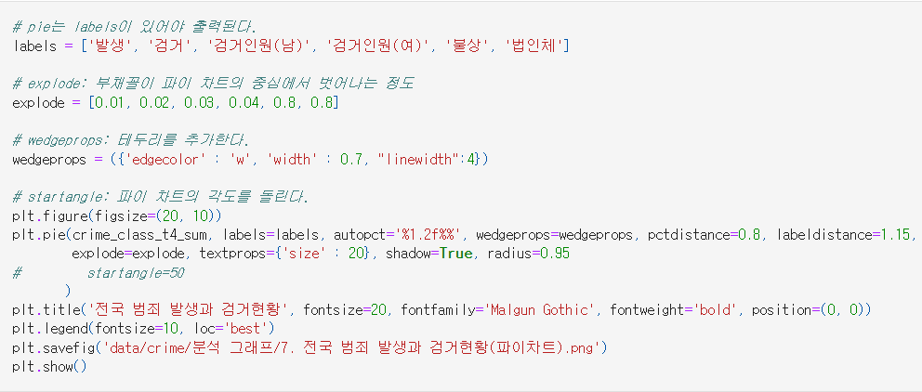
7. 전국 범죄 발생과 검거현황
1. 데이터 분석
2. 데이터 정제
3. 데이터 시각화

Slide 25
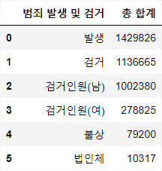
7. 전국 범죄 발생과 검거현황
분석목표: 전국 범죄 발생과 검거현황에 대해 알아보기
활용한 데이터
- 경찰청_전국 범죄 발생 및 검거 현황_20211231.csv
표 생성 과정
- 범죄 대분류를 기준으로 그룹화와 전치를 시킨 후 합계를 구하고 높은 순으로 재정렬 시킨다.
표 분석 결과
- 전국 범죄 발생과 검거현황에 1순위: 범죄 발생
- 2순위는 검거, 3순위는 검거인원(남)이 제일 많이다.

Slide 26
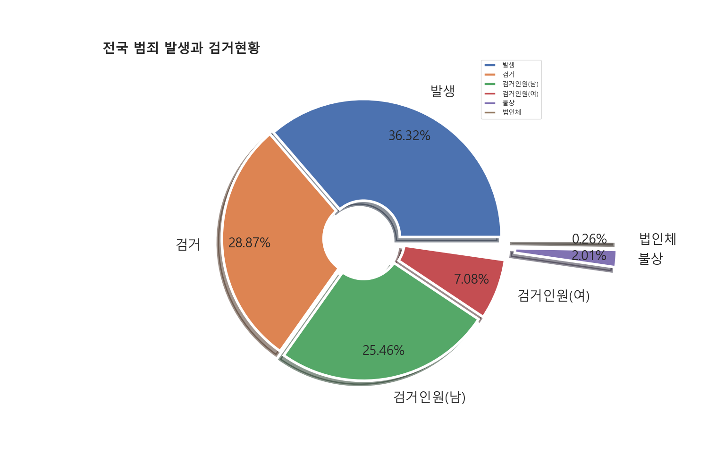
7. 전국 범죄 발생과 검거현황
그래프 분석 결과: 전국적으로는 범죄 발생은 36%정도로 1순위이며 검거율은 28%, 검거되는 인원 중 남성25%, 여성7%정도로 남성이 범죄를 많이 일으킨다는 것을 알 수 가 있습니다.

Slide 27
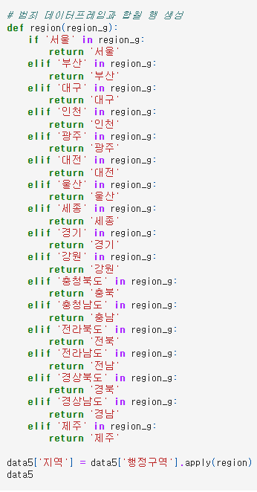








8. 지역별 인구수에 따른 범죄 발생율
1. 데이터 분석
2. 데이터 정제
3. 데이터 시각화

Slide 28

8. 지역별 인구수에 따른 범죄 발생율
분석목표: 지역별 인구수에 따른 범죄 발생 율 에 대해 알아보기
활용한 데이터
202309_202309_주민등록인구및세대현황_월간.csv
정제된 데이터프레임(지역별 범죄 총 합계)
표 생성 과정
- 데이터프레임끼리 연결시킬 기준이 되는 컬럼을 생성시킨 후 두 데이터프레임을 합쳐서 비율계산식을 적용시킨 후 비율이 높은 순으로 적용 후 출력 시킨다.
표 분석 결과
- 전국 범죄 발생과 검거현황에 1순위: 범죄 발생
- 2순위는 검거, 3순위는 검거인원(남)이 제일 많이다.

Slide 29


8. 지역별 인구수에 따른 범죄 발생율
그래프 분석 결과: 지역별 범죄가 자주 발생되는 곳 1순위는 제주이며 그 다음은 광주, 부산, 대구, 울산, 서울 순으로 서울이 6순위 입니다. 범죄가 많이 일어나는 서울보다 제주가 범죄 발생률이 높게 나왔습니다.

Slide 30
9. 최종 결과
자주 일어나는 범죄는 교통범죄
지역은 서울과 경기
장소는 노상(길거리)
시간대는 저녁 9시에서 12까지
요일은 금요일
범죄 발생시 인지할 수 있는 기간은 1개월이내
범죄 검거 현황은 주로 남성비율이 높다.
범죄 발생율이 높은 곳은 서울이 아닌 제주가 높다.
<결론>
금요일 저녁 9시부터는 경찰관들이 순찰을 자주 다녀야 합니다. 특히 교통범죄가 많이 일어나기 때문에 교통순찰의 강화와 노상(길거리)위주로 순찰을 다녀야 합니다. 그리고 제주가 범죄 발생율이 높기 때문에 제주도 순찰을 강화해야 합니다.

